Slide 1


Вивчаємо число і цифру 2

Slide 2
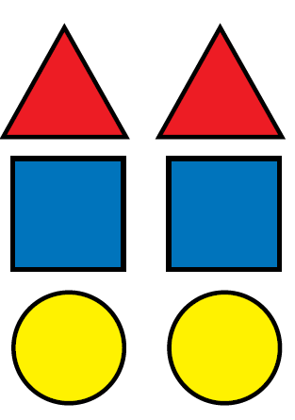


Що треба зробити, щоб трикутників стало стільки ж,
скільки чотирикутників; стільки ж, скільки кругів?
Що можна сказати про кількість трикутників,
чотирикутників та кругів на малюнку?
Скільки на малюнку залишилося трикутників?
Число «два» на письмі позначають цифрою 2. Уважно
розгляньте друковану і рукописну цифру 2. На що вона схожа?
Число, яке характеризує в даному випадку кількість трикутників, чотирикутників і кругів, — це число 2.

Slide 3



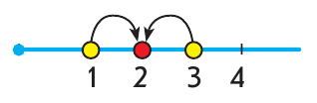


Скільки чотирикутників? Скільки кругів?
Що треба зробити, щоб трикутників стало стільки ж,
скільки чотирикутників, стільки ж, скільки кругів?
Що треба зробити, щоб трикутників стало стільки ж, скільки чотирикутників; стільки ж, скільки кругів, тобто 2?
Зробіть так, щоб трикутників стало стільки ж,
скільки чотирикутників; скільки кругів, тобто 2.
Як утворити число 2 з числа 1?
Викладіть 3 трикутники.
Число 1 попереднє до числа 2?
Скільки трикутників?
Як одержати 2 з 3?
Як одержати 2 із наступного до нього числа 3?
Полічіть числа 1–3 у прямому та зворотному порядках.
Як одержати число 2 із попереднього до нього числа 1?
Число 3 йде безпосередньо за числом 2.
Назвіть наступне число до числа 2.

Slide 5


Навчись писати цифру 2.

Slide 6
Скільки чотирикутників? Покладіть під
фігурами відповідні картки з числами.
Скільки кружків?
Які фігури залишилися без пари?
Покладіть на парту 2 кружки і 1 чотирикутник.
Складіть пари.
Яке число більше?
Яке число менше?
Ці числа рівні чи не рівні? Покладіть між картками
з числами картку з відповідним знаком: «=» або «≠».
2
1

Slide 7
Складіть пари. Що можна сказати
про кількість трикутників і кружків?
Рівні чи ні кількості кружків і трикутників? Покладіть
між картками з числами картку з відповідним знаком.
Покладіть на парту 2 трикутники і 2 кружки.
2
2

